Slide 1

第一章 化学计量在实验中的应用
第一节 物质的量 气体摩尔体积

Slide 2

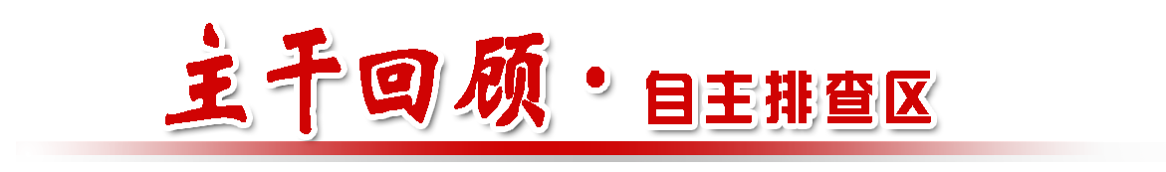

考纲 考情 | 三年14考 高考指数:★★★★☆
 | 1.了解物质的量的单位——摩尔(mol)、摩尔质量、气体摩尔体积、阿伏加德罗常数的含义。 2.能根据物质的量与微粒(原子、分子、离子等)数目、气体体积(标准状况下)之间的相互关系进行有关计算。

Slide 3
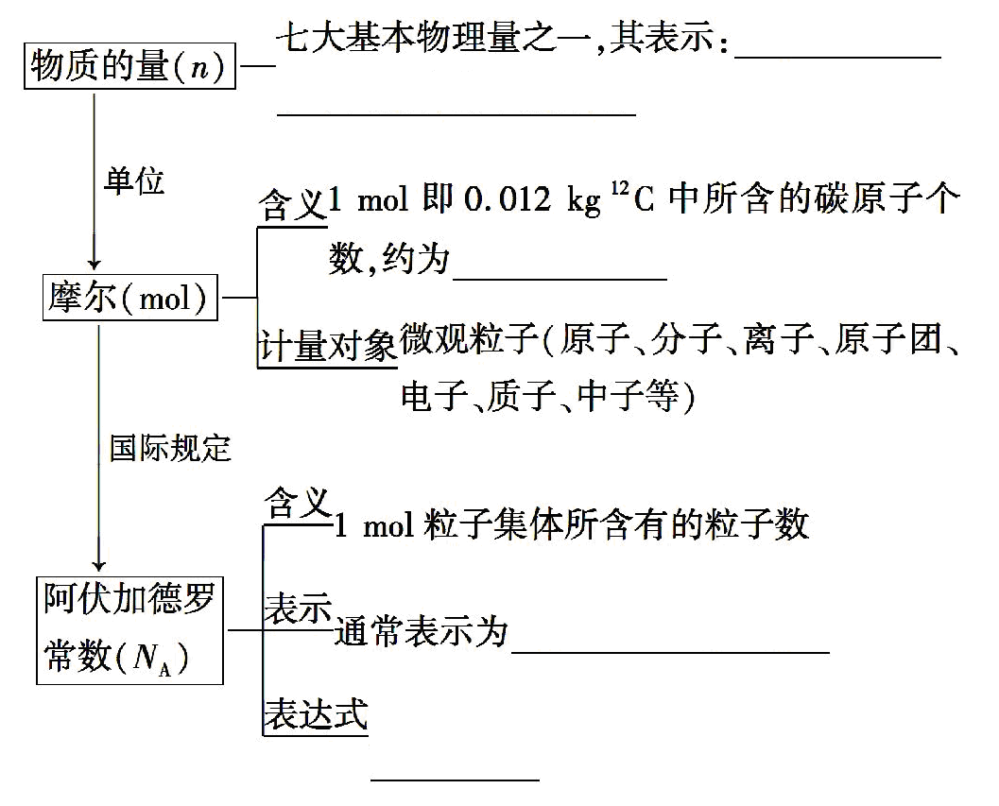

【知识梳理】
一、物质的量 摩尔质量
1.物质的量 阿伏加德罗常数:
(1)概念间的关系。
含有一定数
目粒子的集合体
6.02×10²³
6.02×10²³mol⁻¹

Slide 4
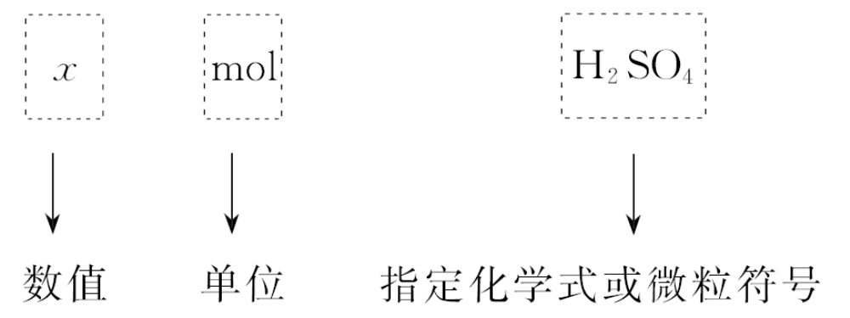
(2)物质的量的规范表示方法。

Slide 5


2.摩尔质量：
(1)含义：单位物质的量的物质所具有的质量。
(2)符号__，单位：________，表达式：M＝ 。
(3)Mg的摩尔质量是___________，SO₂的摩尔质量是___________，
的摩尔质量是___________。由此可知：以g·mol⁻¹为单位时，任何
粒子的摩尔质量在数值上都等于该粒子的_____________或_________
_____。
M
g·mol⁻¹
24 g·mol⁻¹
64 g·mol⁻¹
60 g·mol⁻¹
相对原子质量
相对分子
质量

Slide 6

【微点拨】
计算气体摩尔质量的方法
(1)公式法:M=
(2)标准状况下密度法:M=22.4 L·mol⁻¹×ρg·L⁻¹
(3)相对密度法。
①相对于氢气时,M= ×2 g·mol⁻¹
②相对于空气时,M=ρ_{(对空气)}×29 g·mol⁻¹

Slide 7
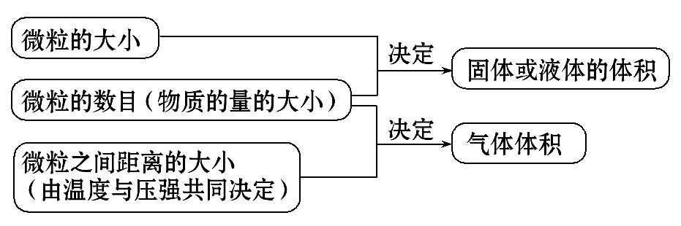
二、气体摩尔体积 阿伏加德罗定律
1.影响物质体积大小的因素:

Slide 8
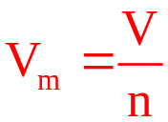
2.气体摩尔体积:
(1)含义:单位物质的量的气体所占的体积,符号__，单位是
________；基本表达式是______。
(2)影响因素:气体摩尔体积的数值不是固定不变的,它取决于气体所处的温度和压强。
(3)特例：标准状况是指_________________________，此时，V_{m}=
_____________。
V_{m}
L·mol⁻¹
温度为0℃，压强为101 kPa
22.4 L·mol⁻¹

Slide 9
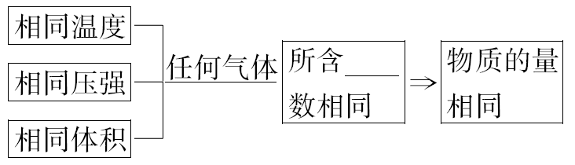
3.阿伏加德罗定律:
可总结为：“三同”定“一同”，即同温、同压、同体积的气体，
具有相同的_______。
分子
分子数

Slide 10
三、物质的量用于化学反应方程式的计算
1.基本依据:参加反应的各物质的物质的量之比等于化学方程式中
各物质的化学计量数之比。
如钠与水反应的化学方程式为______________________，Na、H₂O、
NaOH、H₂的化学计量数之比为2∶2∶2∶1，对应的物质的量之比为
___________。
2Na+2H₂O====2NaOH+H₂↑
2∶2∶2∶1

Slide 11

2.延伸应用。
如
N₂+3H₂ 2NH₃
物质的量之比 1∶3 ∶ 2
气体体积之比 1∶3 ∶ 2
物质的分子数之比 1∶3 ∶ 2
物质的质量之比 28∶6 ∶ 34

Slide 12
【小题快练】
1.【思考辨析】
(1)(2014·广东高考)18 g H₂O含有10N_{A}个质子。 ( )
【分析】一个H₂O分子中含有10个质子,18 g H₂O的物质的量为1 mol,故含10 mol质子,即10N_{A}个质子。
√

Slide 13
(2)(2014·广东高考)标准状况下,22.4 L氨水含有N_{A}个NH₃分
子。 ( )
【分析】氨水是液体,氨水的浓度不知,且氨气与水反应,无法计算NH₃分子的个数。
×

Slide 14
(3)(2014·江苏高考)1.6 g由氧气和臭氧组成的混合物中含有氧
原子的数目为0.1N_{A}。 ( )
【分析】O₂和O₃都由氧原子构成,1.6 g O₂和O₃的混合物中氧元素质量为1.6 g,氧原子的物质的量为0.1 mol,氧原子的数目为0.1N_{A}。
√

Slide 15
(4)(2014·江苏高考)标准状况下,11.2 L苯中含有分子的数目
为0.5N_{A}。 ( )
【分析】标准状况下,苯是液体,不能用气体摩尔体积进行计算。
(5)常温常压下,14 g由N₂与CO组成的混合气体含有的原子数目为
N_{A}。 ( )
【分析】N₂和CO的相对分子质量都是28,且每个分子中都含有两个原子,14 g混合气体的物质的量为0.5 mol,原子个数为N_{A}。
×
√

Slide 16
×
(6)1 mol Na被完全氧化生成Na₂O₂,失去2N_{A}个电子。 ( )
【分析】1 mol Na被完全氧化为Na₂O₂转移的电子数为1 mol,即失去的电子数为N_{A}。

Slide 17

2.【教材研习】
(1)(RJ必修1·P17)在0.5 mol Na₂SO₄中含有离子和氧原子的物质的
量分别是 ( )
A.1.5 mol 0.5 mol B.1.5 mol 2 mol
C.0.5 mol 4 mol D.1 mol 2 mol
【解析】选B。在0.5 mol Na₂SO₄中含有Na⁺的物质的量是1 mol、
的物质的量是0.5 mol、总物质的量为1.5 mol,氧原子的物质的量为
0.5 mol×4=2 mol。

Slide 18
(2)(RJ必修1·P17)甲烷与氧气的体积比为1∶2时极易爆炸,此时甲烷与氧气的质量比为 ( )
A.1∶4 B.1∶2
C.1∶1 D.2∶1
【解析】选A。甲烷与氧气的体积之比为1∶2时,二者的物质的量之比为1∶2,则质量比为(1×16)∶(2×32)=1∶4。

Slide 19
(3)(RJ必修1·P20)下列各组物质中,所含电子数相同的是 ( )
A.0.5 mol Cl₂和16 g O₂
B.5.6 L N₂(标准状况)和11 g CO₂
C.18 g H₂O和10 g H₂
D.224 mL H₂(标准状况)和0.1 mol N₂

Slide 20
【解析】选C。0.5 mol Cl₂含有的电子数为0.5 mol×34=17 mol,16 g
O₂含有的电子数为16 g/32 g·mol⁻¹×16=8 mol,A错误;5.6 L N₂(标准
状况)物质的量为5.6 L/22.4 L·mol⁻¹=0.25 mol,含有的电子数为
0.25 mol×14=3.5 mol,11 g CO₂含有的电子数为11 g/44 g·mol⁻¹×
22=5.5 mol,B错误;18 g H₂O含有的电子数为18 g/18 g·mol⁻¹×10=
10 mol,10 g H₂含有的电子数为10 g/2 g·mol⁻¹×2=10 mol,C正确;
224 mL H₂(标准状况)物质的量为0.224 L/22.4 L·mol⁻¹=0.01 mol,
含有的电子数为0.02 mol,0.1 mol N₂含有的电子数为1.4 mol,D错误。

Slide 21
(4)(RJ必修1·P54)把两份铝分别放入足量的盐酸和氢氧化钠溶液中,
在同温同压下放出氢气的体积相等,则两份铝的质量之比为 ( )
A.1∶1 B.1∶6 C.2∶3 D.3∶2

Slide 22
【解析】选A。同温同压下氢气的体积相等,则物质的量相等;根据化学方程式: 2Al+6HCl====2AlCl₃+3H₂↑、2Al+2NaOH+2H₂O====
2NaAlO₂+3H₂↑可知,Al与H₂的关系式均为2Al～3H₂,故只要生成H₂的物质的量相等,参加反应的Al的物质的量一定相等,质量一定相等。

Slide 23
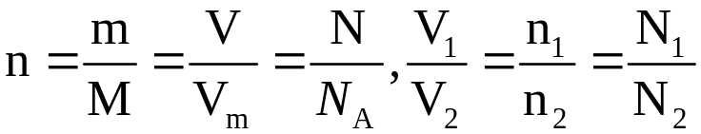
【速记卡片】
1.一定牢记的1个数量关系。
摩尔质量以g·mol⁻¹为单位时,数值上都等于该粒子的相对原子质量或相对分子质量。
2.必须熟知的1个“状况”和2个数值。
标准状况是指温度是0℃、压强为101 kPa;
N_{A}=6.02×10²³mol⁻¹，V_{m}=22.4 L·mol⁻¹(标准状况)。
3.熟练应用的2组公式。
(同温、同压)。

Slide 24


考点一 阿伏加德罗常数N_{A}的综合应用
【自主训练】1.(2015·茂名模拟)N_{A}表示阿伏加德罗常数的值,下列说法正确的是 ( )
A.密封保存的46 g NO₂气体含有的分子数为N_{A}
B.0.1 mol·L⁻¹碳酸钠溶液中阴离子总数大于0.1N_{A}
C.标准状况下,22.4 L HF中含有的氟原子数目为N_{A}
D.常温常压下,7.1 g Cl₂与足量的Fe充分反应,转移的电子数目为0.2N_{A}

Slide 25

【解析】选D。二氧化氮与四氧化二氧存在转化关系:2NO₂ N₂O₄,
所以46 g NO₂气体含有的分子数小于N_{A},A错误;没有溶液的体积,无法
计算阴离子总数,B错误;标准状况下,氟化氢是液体,不能根据气体摩
尔体积进行计算,C错误;7.1 g Cl₂的物质的量为0.1 mol,氯原子变为
氯离子,得到0.2 mol电子,即转移的电子数目为0.2N_{A},D正确。

Slide 26
2.(2015·西安模拟)N_{A}代表阿伏加德罗常数,下列说法正确的
是 ( )
A.同温同压下,相同体积的任何气体单质所含的原子数相同
B.1 mol过氧化钠中阴离子所带的负电荷数为2N_{A}
C.常温常压下,11.2 L氮气所含的原子数目为N_{A}
D.某温度时,pH=6的纯水中,含10⁻⁶N_{A}个OH⁻

Slide 27

【解析】选B。同温同压下,相同体积的任何气体单质所含的分子数
相等,原子数不一定相同,A错误;过氧化钠中的阴离子为过氧根离子
( ),1 mol 含有2 mol负电荷,B正确;常温常压下,11.2 L氮气的
物质的量不是0.5 mol,所含的原子数目不等于N_{A},C错误;不知溶液体
积,无法计算OH⁻的物质的量,D错误。

Slide 28
【归纳总结】
阿伏加德罗常数综合应用的五个陷阱
陷阱一、“标准状况”“常温常压”等外界条件的应用方面
(1)22.4 L·mol⁻¹指在标准状况下(0℃101 kPa)的气体摩尔体积。在标准状况下非气态物质(如H₂O、SO₃、CHCl₃、CCl₄、苯、乙醇等),体积为22.4 L时,其分子数不等于N_{A}。
(2)物质的质量、摩尔质量、微粒个数不受外界条件的影响。

Slide 29
陷阱二、物质的组成方面
(1)特殊物质中所含微粒(分子、原子、电子、质子、中子等)的数目。
如Ne、D₂O、¹⁸O₂、H³⁷Cl、—OH、OH⁻等。
(2)物质中所含化学键的数目。
如H₂O₂、C_{n}H_{2n+2}中化学键的数目分别为3、3n+1。
(3)最简式相同的物质中的微粒数目。
如NO₂和N₂O₄、乙烯和丙烯等。
(4)摩尔质量相同的物质中的微粒数目。
如N₂、CO、C₂H₄等。

Slide 30
陷阱三、典型的氧化还原反应的电子转移数目方面
电子转移(得失)数目问题的分析,如Na₂O₂、NO₂与H₂O反应;电解AgNO₃溶液、CuSO₄溶液的反应;Cl₂与H₂O、NaOH、Fe反应等,分析该类题目时还要注意反应产物以及过量计算问题。
陷阱四、弱电解质的电离、盐类的水解方面
弱电解质在水溶液中部分电离,可水解的盐溶液中,离子发生微弱水解。如1 L 0.1 mol·L⁻¹的乙酸溶液和1 L 0.1 mol·L⁻¹的乙酸钠溶液中CH₃COO⁻的数目不相等且都小于0.1N_{A}。

Slide 31
陷阱五、特殊的反应方面
如一氧化氮和氧气常温常压下即可反应,二氧化氮和四氧化二氮之间存在相互转化,氯气与水反应、合成氨反应等属于可逆反应。

Slide 32

【加固训练】下列说法正确的是 。
(1)2.24 L CO₂中含有的原子数为0.3N_{A}
(2)常温下11.2 L甲烷气体含有的甲烷分子数为0.5N_{A}
(3)常温常压下,3.2 g O₂所含的原子数为0.2N_{A}
(4)标准状况下,18 g H₂O所含的氧原子数目为N_{A}
(5)18 g D₂O所含的电子数为10N_{A}
(6)0.1 L 3.0 mol·L⁻¹的NH₄NO₃溶液中含有的 的数目为0.3N_{A}

Slide 33
(7)均为1 L 1 mol·L⁻¹的NaCl、KCl溶液中,阴、阳离子数目之和均为2N_{A}
(8)0.1 mol·L⁻¹的NaHSO₄溶液中,阳离子的数目之和为0.2N_{A}
(9)2 mol SO₂和1 mol O₂在一定条件下充分反应后,混合物的分子数为2N_{A}
(10)标准状况下,22.4 L NO₂气体中所含分子数目为N_{A}
(11)标准状况下,0.1 mol Cl₂溶于水,转移的电子数目为0.1N_{A}
(12)5.6 g铁粉与硝酸反应失去的电子数一定为0.3N_{A}

Slide 34
(13)1 mol Na与足量O₂反应,生成Na₂O和Na₂O₂的混合物,转移的电子数为N_{A}
(14)1 mol Na₂O₂与足量CO₂充分反应转移的电子数为2N_{A}
(15)1 mol Cl₂参加反应转移电子数一定为2N_{A}

Slide 35
【解析】气体所处的状态为非标准状况下或未标明气体所处的状态或
不知常温常压下气体的气体摩尔体积,无法计算相关气体的物质的量,
(1)、(2)错误;任何条件下,已知物质的质量就可以求出其相应的物质
的量,进而计算出微粒数目,(3)、(4)正确;D₂O的摩尔质量是20 g·mol⁻¹,
18 g D₂O所含的电子数为9N_{A},(5)错误;(6)NH₄NO₃是强酸弱碱盐,溶液中
会发生水解,使其数目小于0.3N_{A},错误;(7)NaCl、KCl溶液中还存
在水的电离,阴、阳离子数目之和大于2N_{A},错误;(8)不知溶液体积且
NaHSO₄在溶液中电离的阳离子是钠离子和氢离子,错误;(9)SO₂和O₂

Slide 36
的反应是可逆反应,在一定条件下不可能完全反应,错误;(10)NO₂气体
有一部分会转化成N₂O₄,存在化学平衡2NO₂ N₂O₄,所含分子数目小
于N_{A},错误;(11)Cl₂与水反应中,只有部分氯气与水反应,Cl₂既是氧化
剂又是还原剂,转移的电子数目小于0.1N_{A},错误;(12)铁粉与硝酸反应
时,反应物的量不同产物不同,失去的电子数不同,错误;(13)1 mol Na
与足量O₂反应,无论生成Na₂O还是Na₂O₂或二者的混合物,钠都是由0价升
高为+1价,转移的电子数为N_{A},正确;(14)Na₂O₂与CO₂反应,Na₂O₂既作氧
化剂,又作还原剂,1 mol Na₂O₂与足量CO₂充分反应转移的电子数为N_{A},

Slide 37
错误;(15)不同反应中如Cl₂+H₂O====HCl+HClO和Cl₂+H₂
2HCl,1 mol Cl₂参加反应转移电子数不同,错误。
答案:(3)(4)(13)
点燃
====

Slide 38

考点二 阿伏加德罗定律
1.阿伏加德罗定律:在相同的温度和压强下,相同体积的任何气体都含有相同数目的粒子。
即:T₁=T₂,p₁=p₂,V₁=V₂⇒N₁=N₂

Slide 39
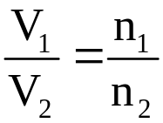
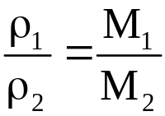
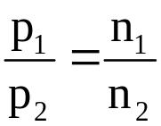
2.阿伏加德罗定律的推论：
 | 条 件 | 结 论
推论一 | 同温同压
推论二 | 同温同容
注:以上用到的符号:ρ为密度、p为压强、n为物质的量、M为摩尔质量、V为气体体积

Slide 40
【典题】（2015·西安模拟）同温同压下，对于等体积^{①}的一氧化氮(¹⁴N¹⁸O^{②})和一氧化碳(¹³C¹⁸O^{③})气体，下列说法正确的是（ ）
A.含相同的分子数和原子数^{④}
B.含相同的分子数和电子数
C.含相同的质子数和中子数^{⑤}
D.所含分子数和质量均不相同

Slide 41
【典题剖析】抽丝剥茧 溯本求源
关键信息 | 信息分析与迁移
信息① | 同温同压下等体积的气体物质的量相等
信息② | ¹⁴N¹⁸O的质子数和电子数都是15、中子数是17,相对分子质量是32
信息③ | ¹³C¹⁸O的质子数和电子数是14、中子数是17,相对分子质量是31
信息④ | 双原子分子,分子数相同则原子数相同
信息⑤ | 分子中质子数和电子数不同,但中子数相同

Slide 42
【解析】选A。同温同压下等体积的气体的分子数相同,即¹⁴N¹⁸O、¹³C¹⁸O分子数相同,因二者都是双原子分子,分子数相同原子数也相同,A正确;¹⁴N¹⁸O、¹³C¹⁸O分子含有质子数分别为15、14,分子中质子数等于电子数,含有的质子数不同则电子数不同,B错误;两分子中的中子数都是15,分子数相同时中子数相等,但含有的质子数不同,C错误;¹⁴N¹⁸O、¹³C¹⁸O分子数相同,物质的量相同,二者摩尔质量不同,质量不同,D错误。

Slide 43
【针对训练】
(双选)下列条件下,两种气体分子数一定不相等的是 ( )
A.相同质量、不同密度的N₂O和CO₂
B.相同体积、相同密度的CO和C₂H₄
C.相同温度、相同压强、相同质量的O₂和O₃
D.相同压强、相同质量的NO₂和N₂O₄

Slide 44
【解析】选C、D。A项中N₂O和CO₂的相对分子质量均为44,故质量相同时,分子数一定相等;B项中CO和C₂H₄相对分子质量均为28,体积相同、密度相同,则质量相等,故分子数相等;C项相同质量的O₂和O₃分子数之比为3∶2。

Slide 45
【加固训练】1.在同温同压下,A容器中盛有H₂,B容器中盛有NH₃,若使它们所含的原子数相等,则两个容器的体积之比是 ( )
A.2∶1 B.1∶5 C.2∶3 D.5∶1
【解析】选A。假设二者物质的量分别为xmol和ymol,则H₂为2xmol原子,NH₃为4ymol原子,有2x=4y,x∶y=2∶1,体积比也为2∶1。

Slide 46
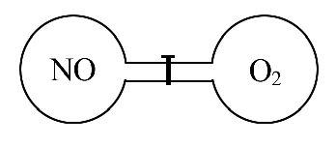
2.如图所示,在相同温度下,两个连通容器用活塞分开,左右两室(体积相同)各充入一定量NO和O₂,且恰好使两容器内气体密度相同。打开活塞,使NO与O₂充分反应。(不考虑NO₂与N₂O₄的转化)

Slide 47
(1)开始时左右两室分子数 (填“相同”或“不相同”)。
(2)反应前后NO室压强 (填“增大”或“减小”)。
(3)最终容器内密度与原来 (填“相同”或“不相同”)。
(4)最终容器内 (填“有”或“无”)O₂存在。

Slide 48
【解析】(1)由左右两室体积相同,两容器内气体密度相同可知,两容器中气体的质量相等,但NO和O₂的摩尔质量不相等,故其物质的量不相等,开始时左右两室分子数不相同。(2)由于反应前后NO室的气体物质的量减小,故压强减小。(3)体系的体积和气体的质量均未变化,密度不变。(4)由于NO与O₂反应,O₂过量,故最终容器内有O₂存在。
答案:(1)不相同 (2)减小 (3)相同 (4)有

Slide 49
3.(2013·大纲版全国卷)下列关于同温同压下的两种气体¹²C¹⁸O和¹⁴N₂的判断正确的是 ( )
A.体积相等时密度相等
B.原子数相等时具有的中子数相等
C.体积相等时具有的电子数相等
D.质量相等时具有的质子数相等

Slide 50
【解析】选C。
选项 | 具体分析 | 结论
A | 同温同压下两气体体积相等,物质的量亦相等,由于两种气体摩尔质量不等,故密度不等 | 错误
B | ¹²C¹⁸O中子数为16,¹⁴N₂中子数为14;两分子均为双原子分子,原子数相等,则分子数相等,中子数不等 | 错误
C | ¹²C¹⁸O、¹⁴N₂两分子电子数均为14;同温同压下两气体体积相等,则分子数相等,电子数相等 | 正确
D | 两种气体摩尔质量不等,等质量时物质的量不等,质子数不等 | 错误

Slide 51



Slide 52
